Slide 1
Vibration Analysis
: Analysis result preprocessing
Minsu Jeong

Slide 2
Vibration Analysis
Request
Vibration measurement program 실행
↓
Vibration analysis result 중 측정 데이터 값들만 pulling
↓
‘파일 입출력’을 통해 분석 결과를 csv 또는 txt 파일 형태로 저장

Slide 3

Vibration Analysis
Attempt 1
Vibration analysis code 내에 파일 입출력 코드 삽입
↓
fprintf를 사용하여 printf로 출력되는 값들을 지정한 파일로도 출력되도록 변경

Slide 4
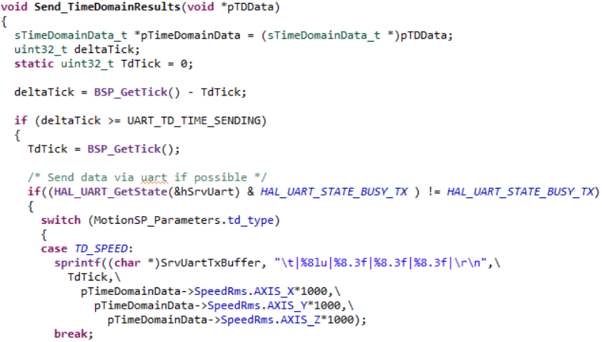
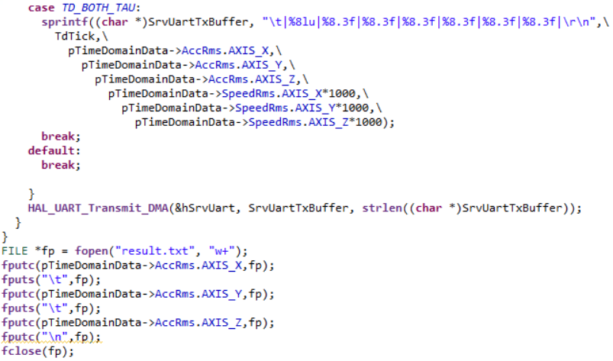
Vibration Analysis
Attempt 1-1
TimeDomain 결과 출력 함수
파일 입출력 추가

Slide 5
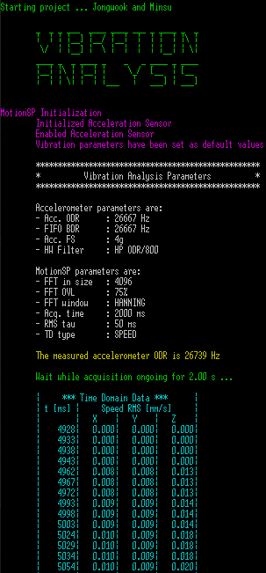
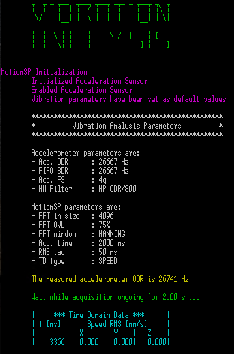
Vibration Analysis
Problem
Result
- 디버깅 및 컴파일 문제 없음
- Time Domain Data 출력 X
- 파일 입출력에는 오류가 없으나 파일이
생성되지 않음

Slide 6
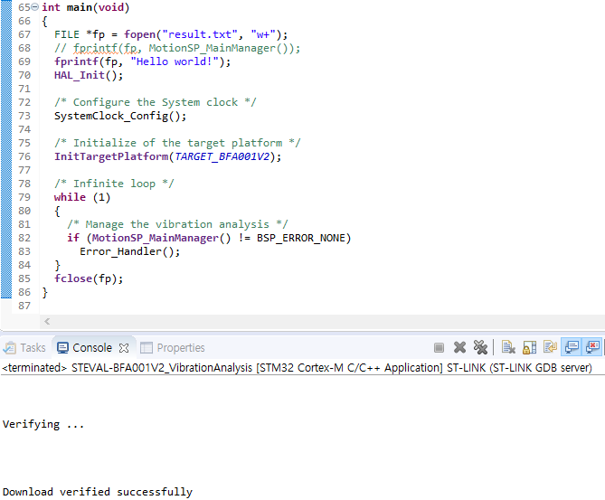
Vibration Analysis
Attempt 1-2
Main 함수 내에 파일 입출력 추가

Slide 7
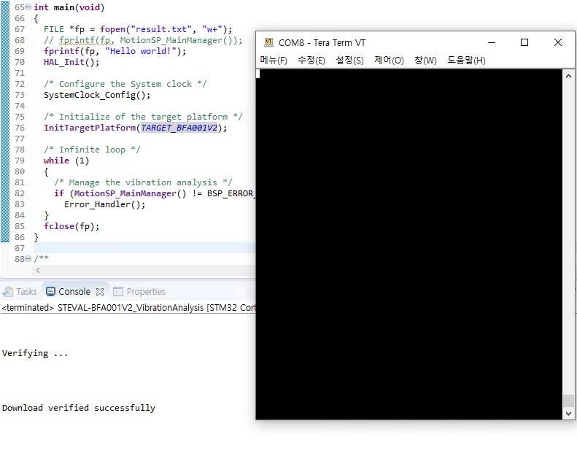
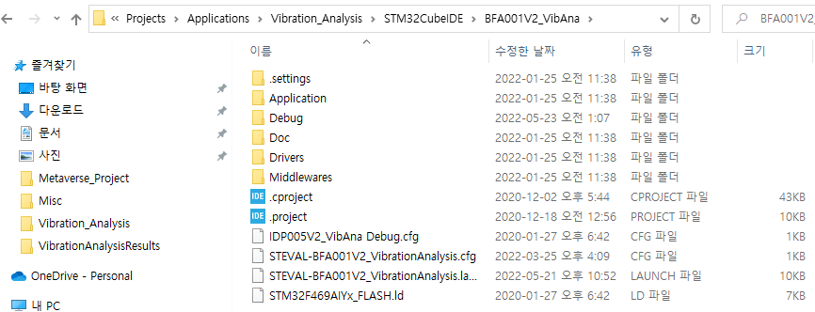
Vibration Analysis
Problem
Result
- 디버깅 및 컴파일 문제 없음
- 파일에 출력 할 값을 삽입하는 경우,
모듈 동작 및 tera term 동작하지 않음
- 파일 내용 삽입 없이 파일 입출력만 한
경우, 에러는 없으나 파일 생성되지 않음

Slide 8
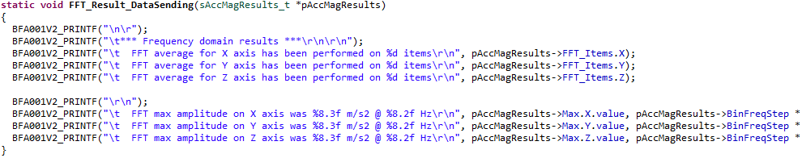
Vibration Analysis
Problem
“일반적인 값 출력을 할 때에도 printf 함수가 아닌 BFA001V2_PRINTF 함수를 사용”

Slide 9

Vibration Analysis
Problem
“파일 입출력은 불가능 한 것으로 판단”
↓
결과 값들을 어떻게 하면 뽑아낼 수 있을까?

Slide 10
Vibration Analysis
Attempt 2
Tera term으로 출력되는 결과(로그)를 csv 파일 형태로 저장
↓
해당 csv 파일을 통해 필요한 값들만 추출하여 새로운 csv 파일에 저장
Notes:
보통 데이터를 읽어오려면 파일에 저장해놓는 것이 우선이나 실시간으로 값이 갱신되어 들어오는 센서 데이터 같은 경우에는 해당 값들을 텍스트 파일에 일일이 저장시킬 수 없음
Tera term을 이용하면 이러한 실시간 데이터들을 자동으로 저장할 수 있음(원하는 형태로)

Slide 11
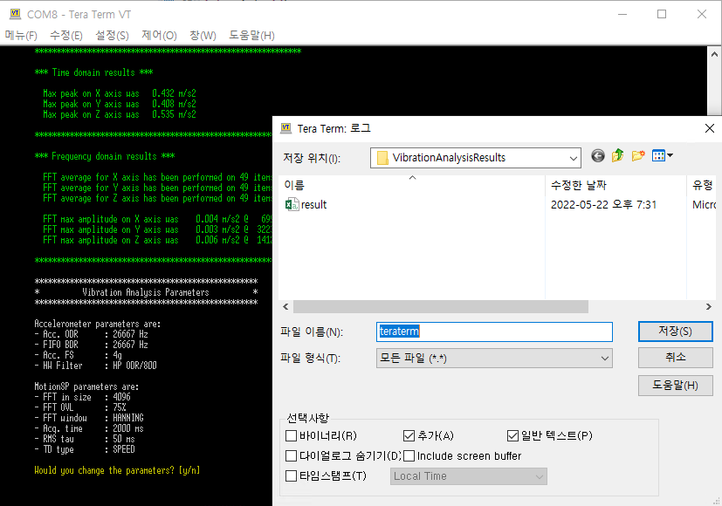
Vibration Analysis
Attempt 2
Log 저장

Slide 12
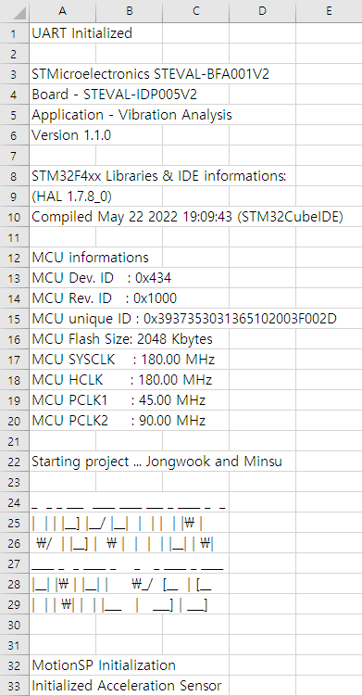
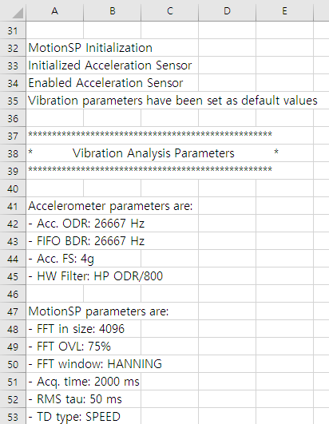
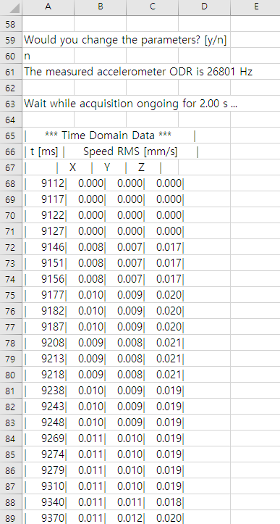
Vibration Analysis
Attempt 2

Slide 13
Vibration Analysis
Attempt 2
로그 데이터(.csv)의 내용
각 행마다의 모든 데이터는 하나의 셀에 저장이 되어 있음

Slide 14
Vibration Analysis
Attempt 2
이러한 데이터들을 쉽게 다루기 위해
Python 라이브러리: Pandas, Numpy 사용

Slide 15
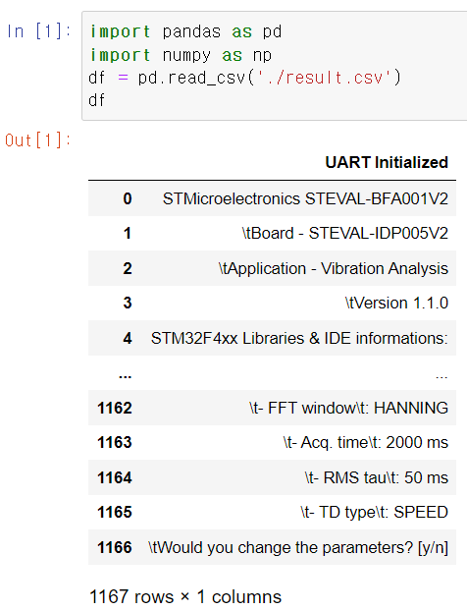
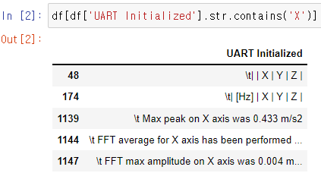
Vibration Analysis
Attempt 2
Notes:
실제 추출을 원하는 값은 X, Y, Z의 값이 포함되어 있는 time domain data, FFT spectral analysis의 결과 값들이다. 해당 열의 +1 값부터 출력 값들이 나오므로 몇 번째 열인지 다음과 같이 찾아준다.

Slide 16
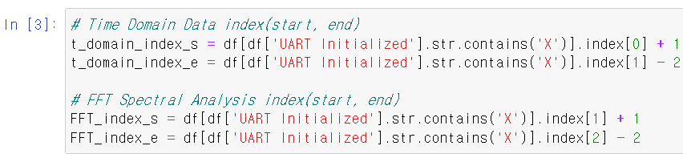
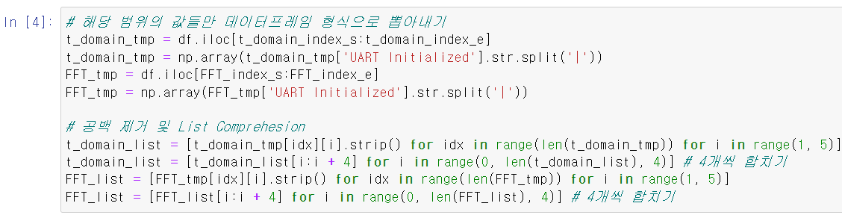
Vibration Analysis
Attempt 2
# Time Domain, FFT Spectral Analysis 값들이 들어 있는 열의 인덱스 범위 찾아내기
# Time Domain, FFT Spectral Analysis 값 전처리(공백 제거 및 리스트화)

Slide 17
Vibration Analysis
Attempt 2
# Time Domain, FFT Spectral Analysis 값들이 들어 있는 열의 인덱스 범위 찾아내기
# Time Domain, FFT Spectral Analysis 값 전처리(공백 제거 및 리스트화)

Slide 18
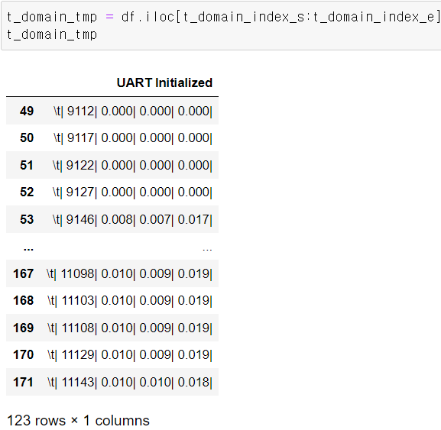
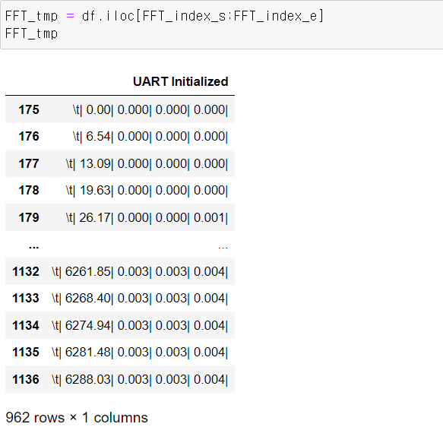
Vibration Analysis
Attempt 2
* 전처리가 필요한 이유

Slide 19
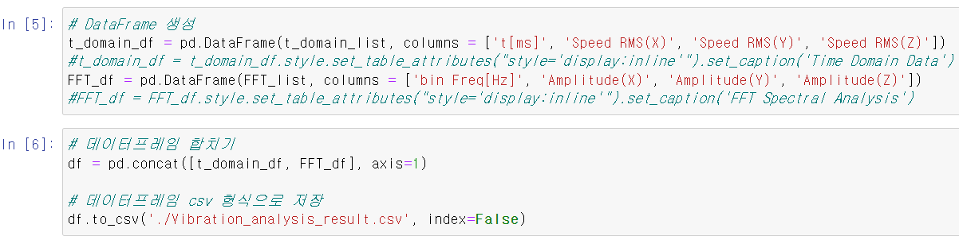
Vibration Analysis
Attempt 2
# 두 개의 데이터프레임 생성 및 Concatenate(열 방향) → csv 형식으로 파일 저장

Slide 20
Vibration Analysis
Attempt 2
# 두 개의 데이터프레임 생성 및 Concatenate(열 방향) → csv 형식으로 파일 저장

Slide 21
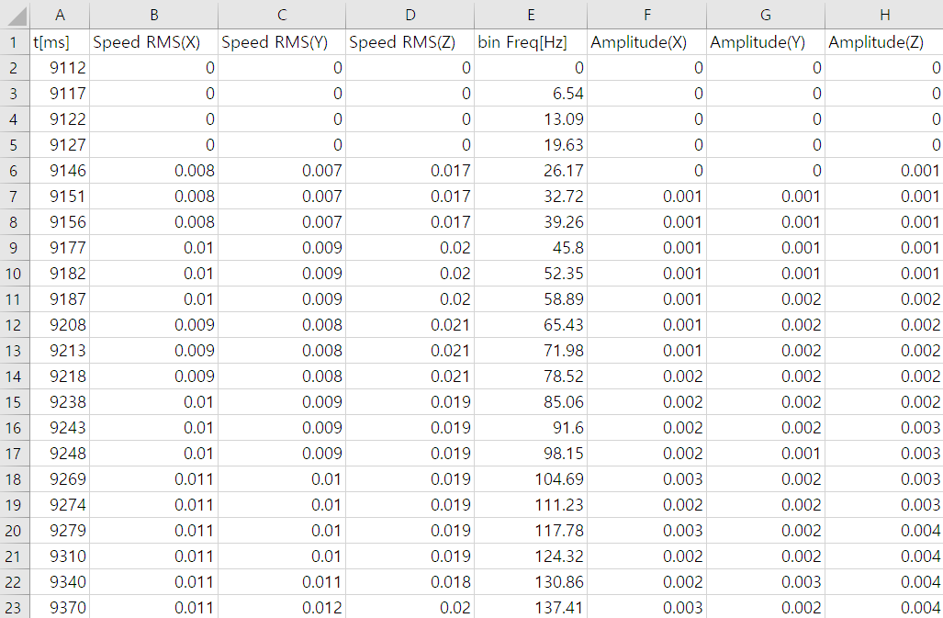
Vibration Analysis
Result
Time Domain Data
FFT Spectral Analysis

Slide 22
Vibration Analysis
Conclusion
결과
요청하신 과제의 목적은 프로그램 실행 시 출력 값들만 뽑아 따로 “자동적으로” 저장되도록 하는 것
→ 실패(파일 입출력 불가능, 파일은 c언어로 구성되지만 일반적인 c언어의 문법과는 차이점이 있었음)
이에 비슷한 결과를 내기 위해 tera term의 로그 자동 저장 기능 사용
→ 생성된 csv파일을 통해 필요한 데이터 값만 뽑아 저장될 수 있도록 함.
프로그램을 실행하여 Time domain data, FFT Analysis data 값들을 계속해서 출력하도록 설정한 경우,
실시간으로 필요한 값들만 뽑아 해당 데이터 저장이 가능한지에 대해 추후 실험이 필요해 보임.

Slide 23
?
Q n A

Slide 24
Thank you

